Slide 1


중금리 대출 시장의 잠재 고객군인 청년 창업가 A 씨
창업에 필요한 자금 대출을 위해 대출 창구를 찾은 A씨
하지만, 금융 거래 이력 부족으로 신용등급이 없음
기존 신용 평가 모형으로 평가 결과 대출 부적격 판정
통신요금, 공과금 등에 대해 성실 납부 중인 A씨
대출 부적격이라는 신용 평가 모형의 결과는 신뢰할 만 한 것인가?
A씨 (28, 청년 창업가)

Slide 2

중금리 대출 시장에서의 점유율 확대를 목표하고 있는 B 보험사
지난해 말 기준, 중금리 대출 해당자는 전체 등급자의 42%
하지만, 기존 신용 평가 모형으로 심사가 어려움
중금리 고객을 평가하는 모델이 있다면 42%의 중금리 잠재 고객을 확보
새로운 신용 평가 모델이 필요하다!
K 씨 (42, B보험사 팀장)

Slide 3

BIG CONTEST 2017
신용평가, 보험, 통신 데이터를 활용한
Alternative 대출 연체 예측 모델
일요일 아침
강인성
박영롱
임수만
전현우
LOAN DEFAULT PREDICTION

Slide 4

Contents
PART #1
PART #2
PART #3
분석 배경 및 데이터 처리
모델 분석 프로세스
결과 해석 및 활용 방안
01 배경
01 예측 모델 소개
01 결과 해석
02 데이터 소개
02 최적값 찾기
02 활용 방안
03 EDA 및 전처리
04 분석 방향 결정

Slide 5

분석 배경 및 데이터 처리
PART #1
LOAN DEFAULT PREDICTION

Slide 6


“ 대출 시장의 양극화와 시장 포화로 인해
중금리 시장의 중요성이 대두 ”
우량고객
중금리 시장의
고객을 확보하기 위한 경쟁 심화
은행권
어떻게 경쟁력을 확보할 수 있을까 ?
중금리
다양한 분야의 데이터를 결합한
Alternative Model 의 필요성 증대
비은행권
불량고객
저금리
고금리

Slide 7







1
분석 배경 및 데이터 처리
01 배경 02 데이터 소개 03 EDA 및 전처리 04 분석 방향 결정
데이터 구성 : 총 4가지 SET으로 분류 가능
고객 정보
고객 ID
대출 연체 여부(TARGET)
연령
성별
대출 정보
신용카드 정보
보증 정보
소득 정보
가족 정보
신용등급 정보
보험상품 가입 정보
통화량 정보
통신 요금 정보

Slide 8
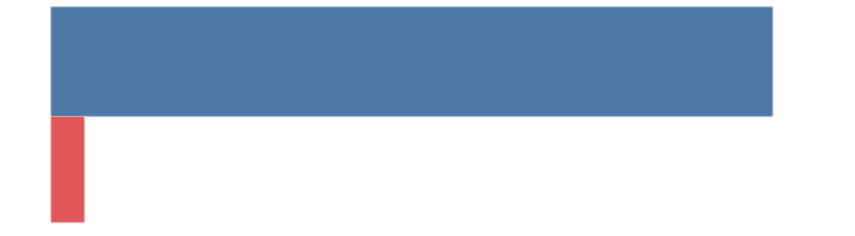
1
분석 배경 및 데이터 처리
01 배경 02 데이터 소개 03 EDA 및 전처리 04 분석 방향 결정
연체자의 비율이 전체 고객 중 약 4.47%인 불균형 데이터
TARGET 분포
비연체자
연체자
100,233 명의 고객 데이터
대출 연체 여부 (미발생(0) , 발생(1))
0
25
50
75
100(%)
→ 미발생 : 95946 명 , 발생 : 4287 명
4.47%

Slide 9
1
분석 배경 및 데이터 처리
01 배경 02 데이터 소개 03 EDA 및 전처리 04 분석 방향 결정
대출정보 현재 총 건수, 금액 불일치 레코드 제거
대출 총 건수
대출 총 금액
대출정보 현재 총 금액은 존재하지만,
대출정보 현재 총 건수가 존재하지 않는 관측치 100,233개 중
3개의 관측치 제거
정상

Slide 10
1
분석 배경 및 데이터 처리
01 배경 02 데이터 소개 03 EDA 및 전처리 04 분석 방향 결정
신용 카드 발급 수 범주화
1, 2, 3, 4, 5, 6, 7, 8, …
7
신용카드 발급 수가 7이상인 경우, 데이터의 개수가 적고
연체자의 비율이 비슷하기 때문에 7로 범주화하고 Numeric 에서 Factor로 변환

Slide 11
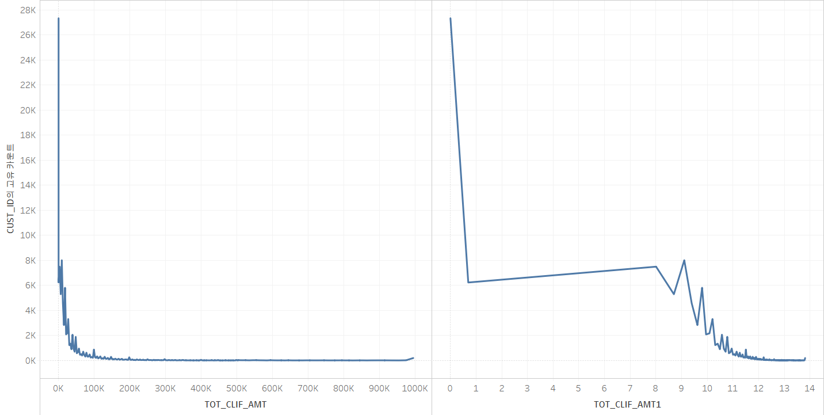
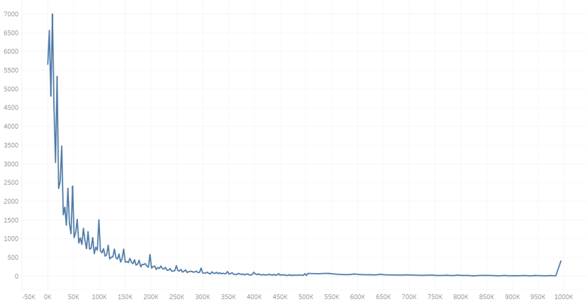
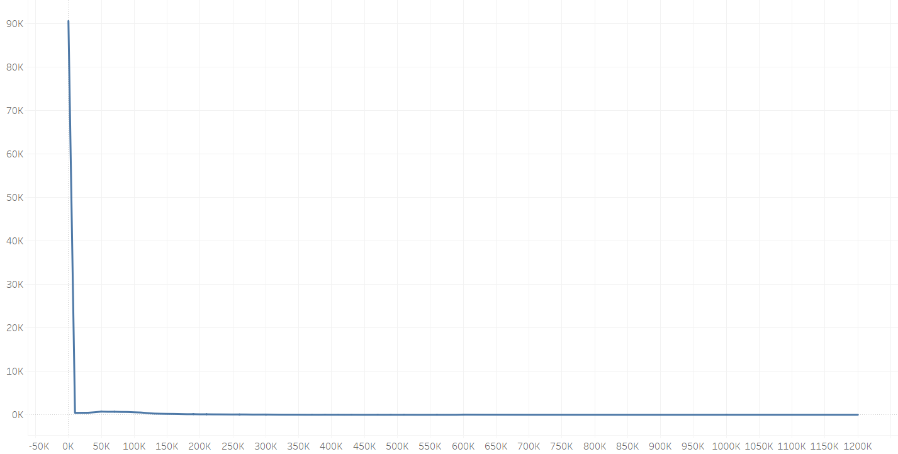
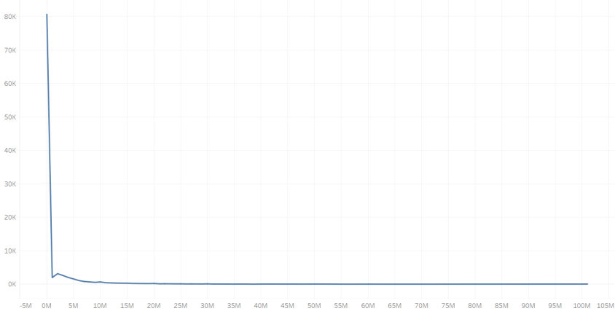
1
분석 배경 및 데이터 처리
01 배경 02 데이터 소개 03 EDA 및 전처리 04 분석 방향 결정
연속형 변수 대부분 0인 sparse 데이터
대출정보 현재 총 금액[신용대출]
대출정보 현재 총 금액
대부분 0의 비율이
높은 것을 확인
통신요금 당월 연체금액
한화생명 약관대출가능잔액

Slide 12
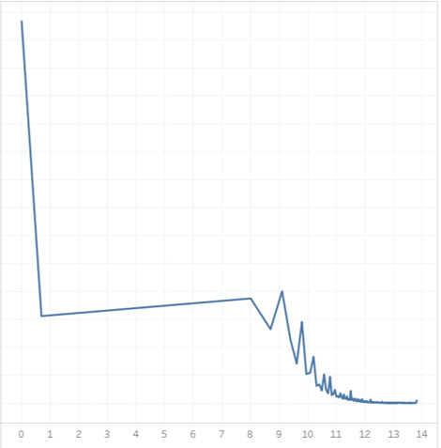
1
분석 배경 및 데이터 처리
01 배경 02 데이터 소개 03 EDA 및 전처리 04 분석 방향 결정
Log 변환을 이용해 변수를 정규화
파생변수를 포함하여 30개의 변수
LOG 변환
TOT_CLIF_AMT
Log(TOT_CLIF_AMT)

Slide 13
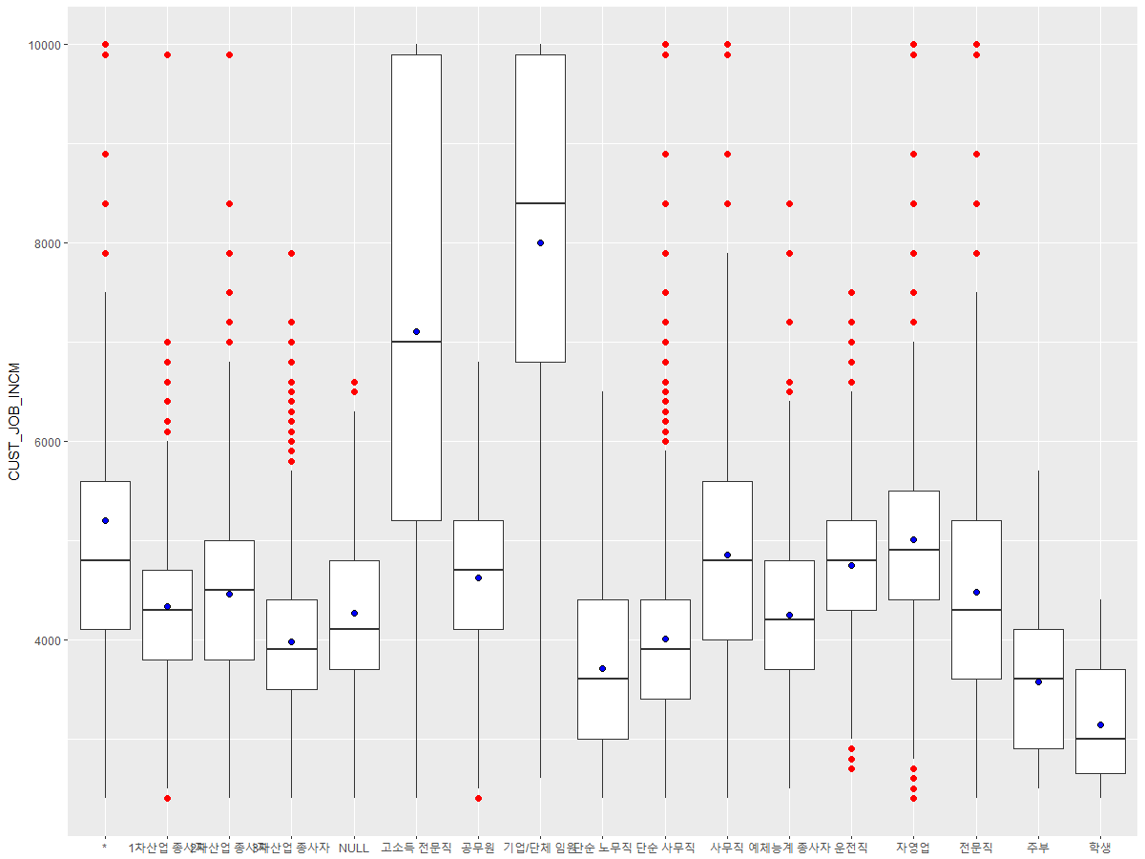
1
분석 배경 및 데이터 처리
01 배경 02 데이터 소개 03 EDA 및 전처리 04 분석 방향 결정
표준화의 필요성
추
정
소
득
직업정보

Slide 14


1
분석 배경 및 데이터 처리
01 배경 02 데이터 소개 03 EDA 및 전처리 04 분석 방향 결정
직업에 따른 추정소득 차이 존재 → 직업 별로 표준화 필요
공무원 A씨 추정소득 – 전체 공무원 평균 소득
STD_CUST_JOB_INCM =
전체 공무원 소득 표준편차
공무원 A씨
배우자, 가구 추정소득도 동일하게 표준화

Slide 15
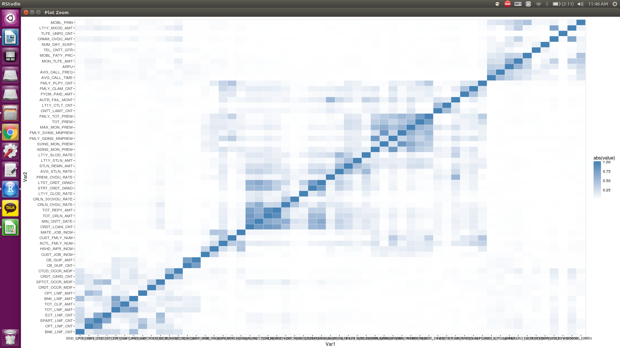
1
분석 배경 및 데이터 처리
01 배경 02 데이터 소개 03 EDA 및 전처리 04 분석 방향 결정
연속형 변수 간 Correlation
SCI DATA
각 산업 내의 데이터의 상관 관계가 이종간 산업에 비해 비교적 높은 상관 관계를 가지고, 특히 보험 데이터의 상관관계가 높게 나타났다.
SKT DATA
한화생명 DATA
변수 선택 과정에서 상관관계를 고려

Slide 16
1
분석 배경 및 데이터 처리
01 배경 02 데이터 소개 03 EDA 및 전처리 04 분석 방향 결정
최근 신용등급의 값이 0인 경우가 많다 → 대출 심사의 어려움
최근 신용등급
최근 신용등급 정보가 없는 고객 95% 존재
대출심사의 어려움
95%
(신용 등급 부재)

Slide 17
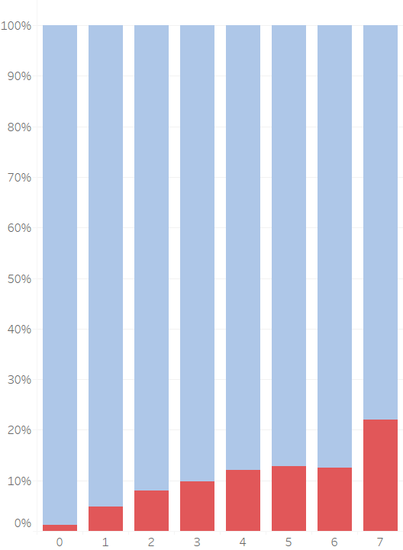
1
분석 배경 및 데이터 처리
01 배경 02 데이터 소개 03 EDA 및 전처리 04 분석 방향 결정
2산업분류에서 대출 건수가 많은 경우 연체자의 비율이 증가한다
2산업 분류 대출 건수 증가
→ 연체자의 비율 증가
2산업 분류 대출 건수 = 0 건
→ 연체자 비율 최저
2산업 분류 대출 건수 = 7 건
→ 연체자 비율 최대
대출 상환 능력이 비교적 낮은 사람이
2산업분류 기관에서 대출을 하기 때문
구
성
비
율
비연체자
연체자
2산업분류 대출건수

Slide 18
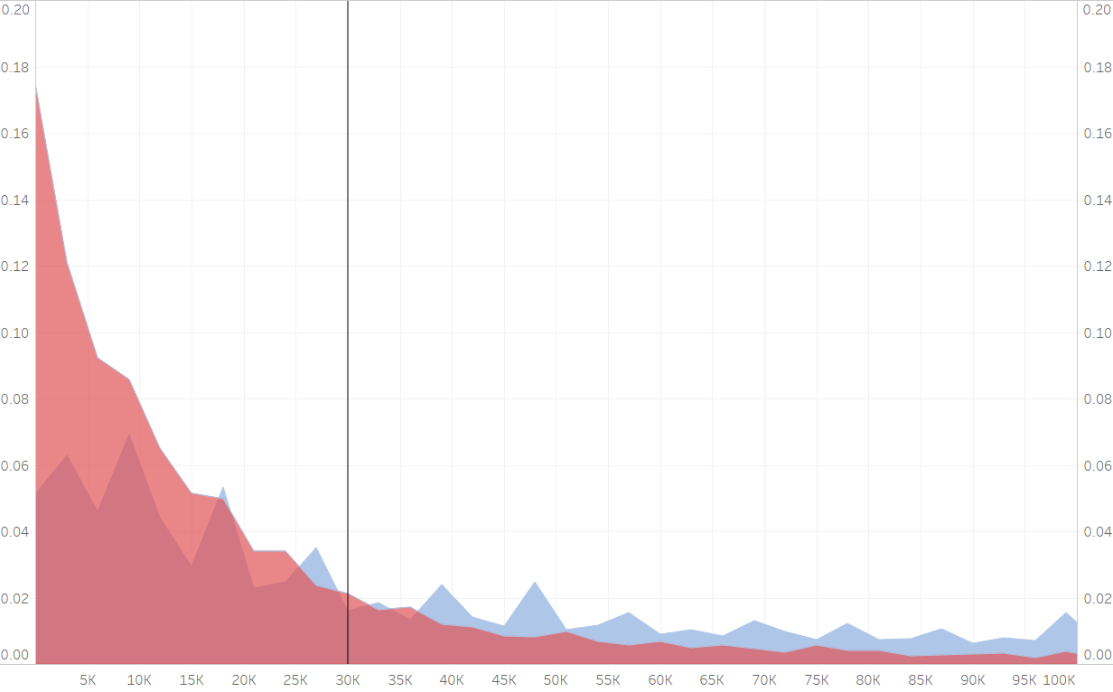
1
분석 배경 및 데이터 처리
01 배경 02 데이터 소개 03 EDA 및 전처리 04 분석 방향 결정
연체자가 비연체자에 비해 소액 대출을 더 많이 받는다
비연체자
연체자
연체자
→ 상대적으로 소액 대출에 더 많이 분포
비연체자
→ 상대적으로 소액 대출에 더 적게 분포
구
성
비
율
3000만원
현재 대출 총 금액

Slide 19
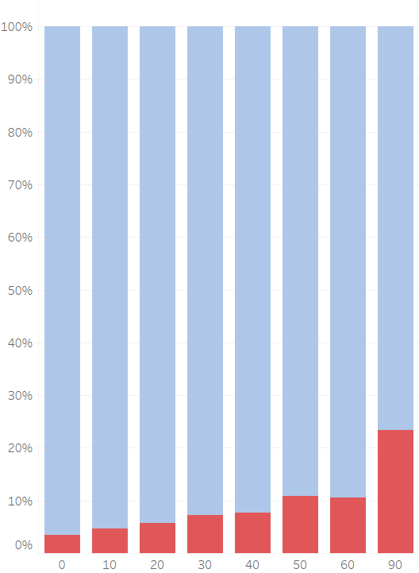
1
분석 배경 및 데이터 처리
01 배경 02 데이터 소개 03 EDA 및 전처리 04 분석 방향 결정
최근 1년 보험료 연체율이 높은 경우 연체자 비율이 증가한다
최근 1년 보험료 연체율 증가
→ 연체자의 비율 증가
최근 1년 보험료 연체율 = 0 %
→ 연체자 비율 최저
최근 1년 보험료 연체율 = 90% 이상
→ 연체자 비율 최대
최근 1년 보험료를 많이 연체한 사람이
신용 대출에서도 연체할 가능성이 높다고 판단
구
성
비
율
비연체자
연체자
최근 1년 보험료 연체율

Slide 20
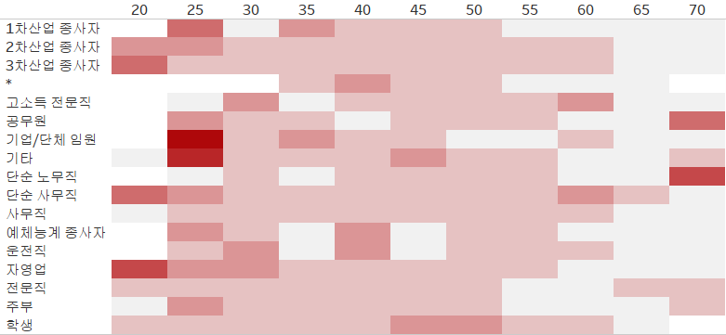
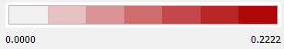
1
분석 배경 및 데이터 처리
01 배경 02 데이터 소개 03 EDA 및 전처리 04 분석 방향 결정
20대 & 임원 / 20대 & 자영업 / 70대&단순노무직에서 가장 높은 연체자 비율
나이
1. 20대이면서 기업/단체임원 또는 자영업인 경우
→ 연체자의 비율이 높다
창업을 한 20대의 경우, 창업에 필요한 자금을 대출하는 과정이 필요하지만 이를 상환 할만한 능력을 가진 경우는 비교적 낮을 것으로 추정
2. 70대 이면서 단순 노무직인 경우
→ 연체자의 비율이 높다
노무직에 종사하는 고령층의 경우 수입이 지속적이지 않고 불안정한 경우가 많기 때문
직
업
정
보
연체자 비율

Slide 21
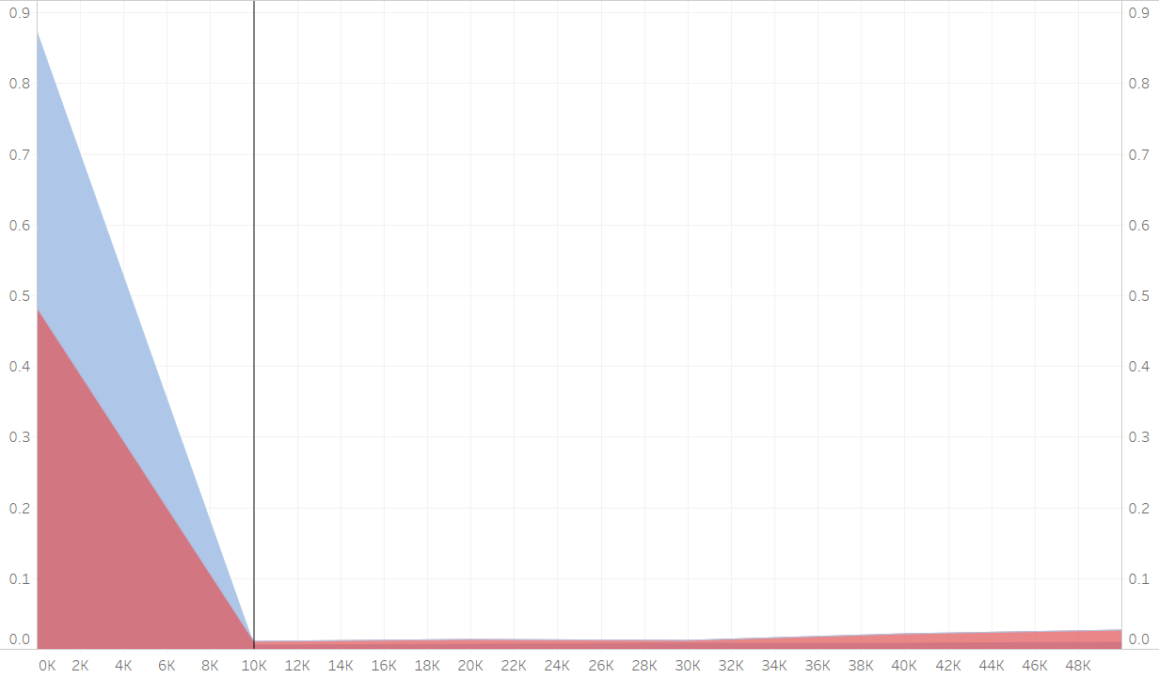
1
분석 배경 및 데이터 처리
01 배경 02 데이터 소개 03 EDA 및 전처리 04 분석 방향 결정
비연체자의 통신요금 연간 최대 연체금액이 더 작다
비연체자
연체자
구
성
비
율
비연체자가 통신요금 연간 최대 연체금액이 더 적은 금액(10만원 이하)에 비교적 많이 분포
10만원
통신요금 연간 최대 연체금액

Slide 22
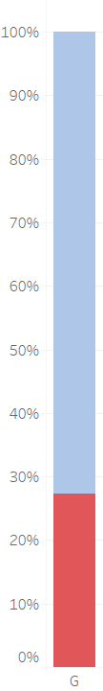
1
분석 배경 및 데이터 처리
01 배경 02 데이터 소개 03 EDA 및 전처리 04 분석 방향 결정
G 납부방법을 사용하는 사람들 중 27%가 연체자
납부 방법
G 납부 방법
→ 27%의 연체자 비율
R 납부 방법
→ 12%
그 밖의 납부방법
→ 5% 미만
27%
비연체자
연체자

Slide 23
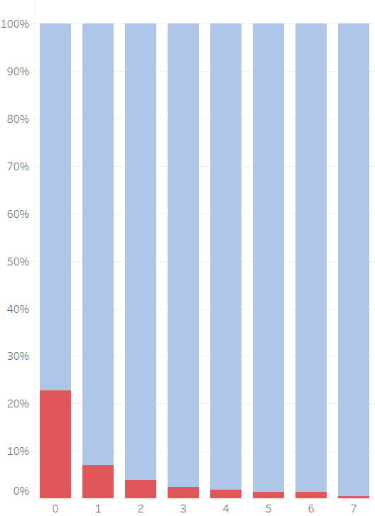
1
분석 배경 및 데이터 처리
01 배경 02 데이터 소개 03 EDA 및 전처리 04 분석 방향 결정
신용카드 수가 적은 그룹이 연체자 비율이 높다
신용개설 총 건수(신용카드) 증가
할수록 연체자의 비율은 감소
구
성
비
율
비연체자
연체자
신용개설 총 건수[신용카드]

Slide 24
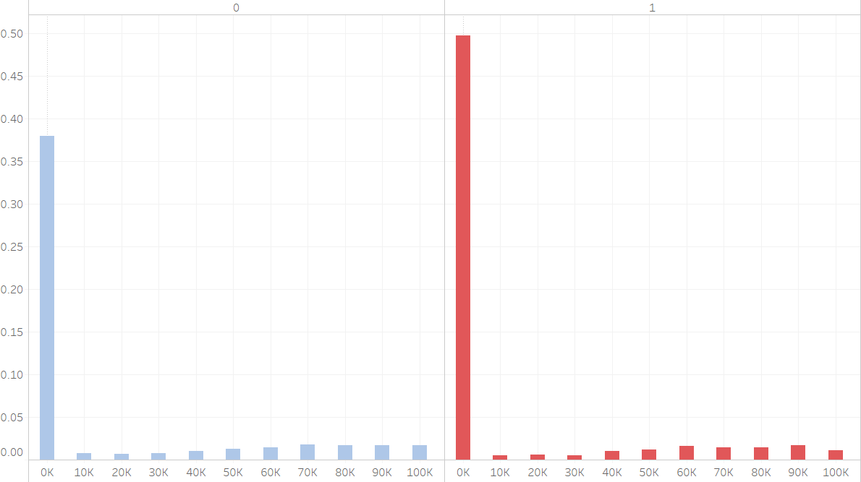
1
분석 배경 및 데이터 처리
01 배경 02 데이터 소개 03 EDA 및 전처리 04 분석 방향 결정
연체자들의 남은 기기할부금이 더 적을 확률이 높다
비 연체자
50%
연체자
37%
남은 기기 할부금이 0인 비율
→ 연체자의 CASE에서 50%로 더 높다
남은 할부금이 0이 될 수 있는 경우는
1. 구매한 단말기의 가격이 상대적으로 저렴한 경우
2. 단말기 사용 기간이 오래 된 경우
의 두 가지 경우로 요약할 수 있고, 이러한 부분이 대출 연체 여부에 연관이 있을 수 있음
구
성
비
율
남은할부금

Slide 25
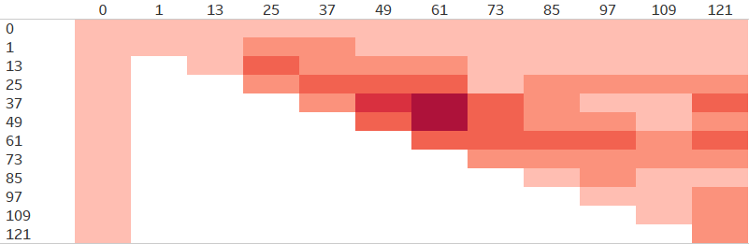
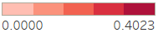
1
분석 배경 및 데이터 처리
01 배경 02 데이터 소개 03 EDA 및 전처리 04 분석 방향 결정
파생변수 생성, [신용대출 유지기간] _[2산업분류 신용대출 유지기간]
2산업분류 신용대출 유지기간
신
용
대
출
유
지
기
간
유지기간 CROSS TABLE에 따라 다양하게 분포하는 연체자 비율을 사용하고자
파생변수 생성하고 교호작용을 추가했다.
연체자 비율

Slide 26

1
분석 배경 및 데이터 처리
01 배경 02 데이터 소개 03 EDA 및 전처리 04 분석 방향 결정
파생변수 생성, [신용대출 유지기간] _[2산업분류 신용대출 유지기간]
신용대출 유지기간 별 그룹화
CROSS_CRDT_SPTCT = 신용대출 유지기간 , 2산업분류 신용대출 유지기간 그룹
신용대출 유지기간 1개월
→ 1-4 그룹
2산업분류 신용대출 유지기간 4개월
고객 A

Slide 27
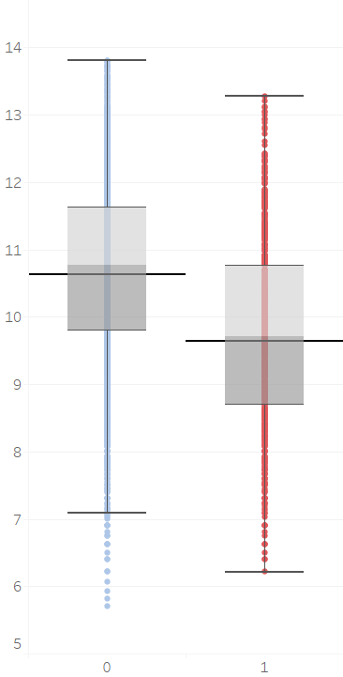
1
분석 배경 및 데이터 처리
01 배경 02 데이터 소개 03 EDA 및 전처리 04 분석 방향 결정
파생변수 생성, 건 당 평균 대출금액
건 당 평균 대출금액
대출정보 현재 총 금액 (TOT_LNIF_AMT)
RATIO_LNIF =
총 대출 건수 (LNIF_CNT)
평
균
대
출
금
액
총 대출 건수 = [은행] + [카드사/할부사/캐피탈] + [2산업분류] + [기타]
10.63
9.65
연체자의 건당 평균 대출금액이 더 적다
연체자의 신용도가 낮아 1회 대출가능 금액이 낮은 것으로 추정
비연체자
연체자

Slide 28
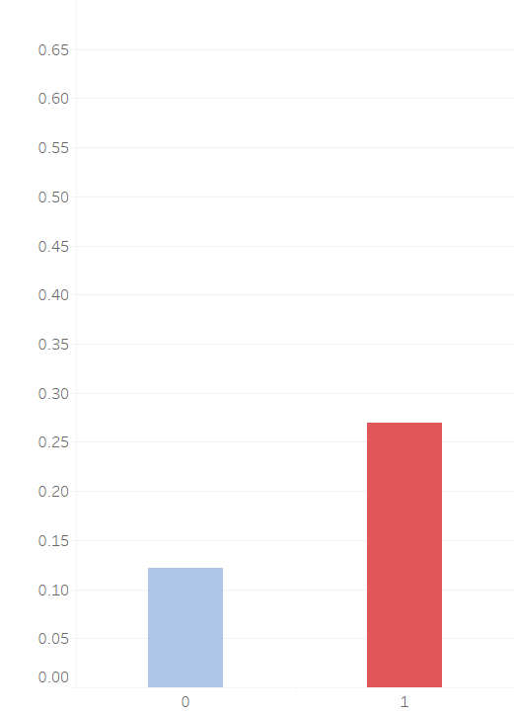
1
분석 배경 및 데이터 처리
01 배경 02 데이터 소개 03 EDA 및 전처리 04 분석 방향 결정
파생변수 생성, 휴대폰 단말대금 상환율
단말기 할부원금 상환율
(중앙값)
단말기 출고가 – 남은 할부금
MOBL_REPAY =
단말기 출고가
구
성
비
율
#예외처리 (단말기 출고가 0원 일 때)
1) 남은 할부금이 존재함(x/0 = infinite)
: 이전에 사용하던 기기값이 넘어온 것으로 판단, -1 값 지정
2) 남은 할부금이 없는 경우(0/0 = NaN)
: 무료 기기를 구매한 것으로 보임, 연체 확률이 없으므로 +1 값 지정
26%
12%
연체자가 할부원금 상환율이 더 높다
비연체자
연체자

Slide 29
1
분석 배경 및 데이터 처리
01 배경 02 데이터 소개 03 EDA 및 전처리 04 분석 방향 결정
파생변수 생성, 휴대폰 단말대금 상환율
한화생명신용대출건수(per_CLIF_2)
신용대출금액비율(ratio_CLIF_TOT_AMT)
은행대출금액비율(ratio_BNK_TOT_AMT)
카드,할부사대출금액비율(ratio_CPT_TOT_AMT)
평균은행대출금액(ratio_BNK)
평균카드,할부사대출금액(ratio_CPT)
카드개수/신용카드최초유지기간(per_CARD)
신용대출총금액/카드개수(per_CLIF)
대출금액[은행, 카드사 제외](TOT_SP_EC)
TOT_SP_EC / [2산업,기타]건수(per_SP_EC)
[한화생명]상환금액/대출금액(TOT_CRLN_ratio)
전체대출횟수(all_loan)
은행대출횟수/전체대출횟수(BNK_d_all_loan)
[카드,할부사]대출횟수/전체대출횟수(CPT_d_all_loan)
2산업대출횟수/전체대출횟수(SPART_d_all_loan)
총 18개의
새로운 파생변수 생성

Slide 30
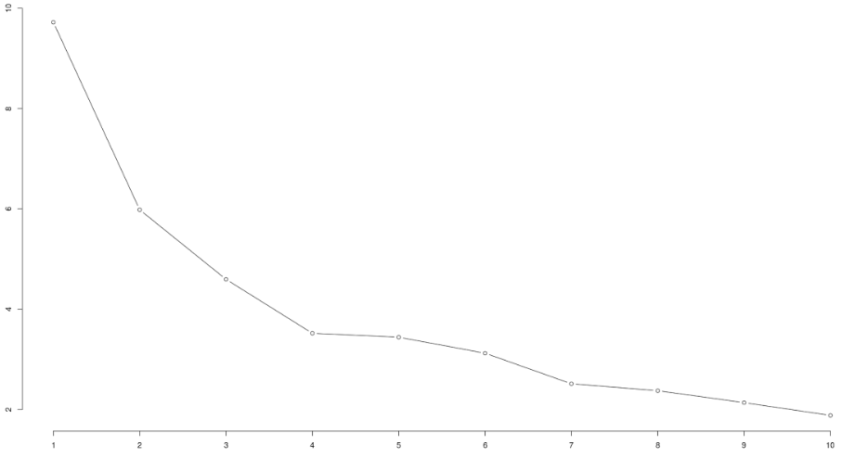
1
분석 배경 및 데이터 처리
01 배경 02 데이터 소개 03 EDA 및 전처리 04 분석 방향 결정
주성분분석(PCA)를 통해 차원 축소
PCA
Variance
PC
PCA를 통한 차원 축소가 힘들기 때문에 트리 기반 모형을 사용하여 주요 변수를 사용

Slide 31
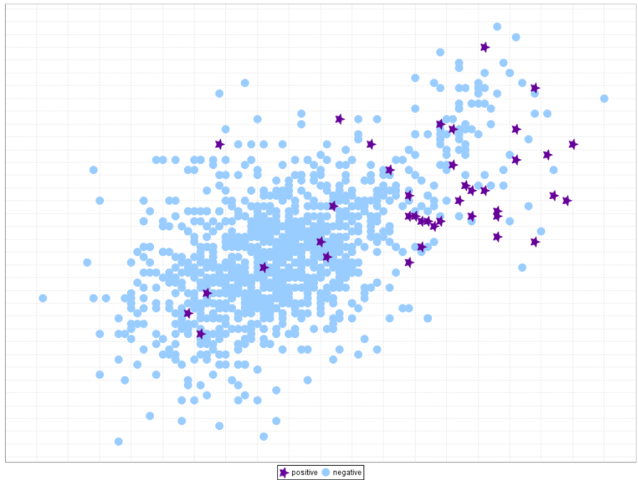
1
분석 배경 및 데이터 처리
01 배경 02 데이터 소개 03 EDA 및 전처리 04 분석 방향 결정
불균형 데이터 문제를 어떻게 다루어야 할까?
Unbalanced Data?
불균형 데이터란 클래스 별 균형이 크게 차이 나는 데이터를 의미한다. 일반적인 분류알고리즘들은 불균형 데이터 중 희소한 케이스에 대해서 민감하게 반응하지 않는다.
따라서 추가적인 방법을 통해 모델의 민감도를 늘려주는 등의 처리가 필요하다.

Slide 32
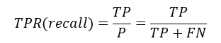
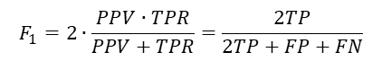
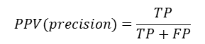
1
분석 배경 및 데이터 처리
01 배경 02 데이터 소개 03 EDA 및 전처리 04 분석 방향 결정
불균형데이터를 고려하는 평가 메트릭이 필요하다
false negative(FN)
F-measure?
F-measure는 Precision과 Recall의 Harmonic Mean으로 불균형 데이터에서 분류 성능을 평가하기 위해서 사용한다. 연체자가 4%인 현재 데이터에서 모두 연체를 하지 않는다고 예측하면 96%의 Precision을 얻게 된다. 하지만 Recall은 0%의 값을 가지고 F-score는 0이 된다. 따라서 원하는 분류 성능을 평가하기 위해서는 F-measure를 통한 평가가 필요하다.
true positive(TP)
false positive(FP)
$$TPR(recall)=\frac{TP}{P}=\frac{TP}{TP+FN}$$
$$F_{1}=2∙\frac{PPV∙TPR}{PPV+TPR}=\frac{2TP}{2TP+FP+FN}$$
$$PPV(precision)=\frac{TP}{TP+FP}$$
true negative(TN)

Slide 33
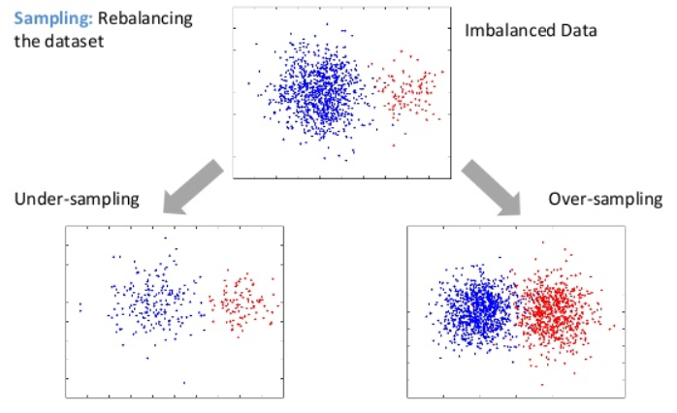
1
분석 배경 및 데이터 처리
01 배경 02 데이터 소개 03 EDA 및 전처리 04 분석 방향 결정
불균형 데이터 처리 : 데이터 전처리 과정에서 샘플링
Data approaches :Sampling
- Under-sampling : 정보 손실이 발생
- Over-sampling : 과적합 가능성이 커짐
- SMOTE(Synthetic Minority Over-Sampling Technique)
: KNN알고리즘을 사용하기 때문에 변수가 많은 High dimension에서 성능이 떨어짐
-
샘플링을 통한 불균형 처리는 부적절
Sampling Method
Under-sampling: 데이터가 많은 class의 사이즈를 줄여서 균형을 맞추는 방법
Over-sampling: 데이터가 적은 class를 반복을 통해 늘려서 균형을 맞추는 방법
SMOTE: Over-sampling 방식에서 rare class를 k근접이웃(KNN) 알고리즘을 통해 늘리는 방법

Slide 34
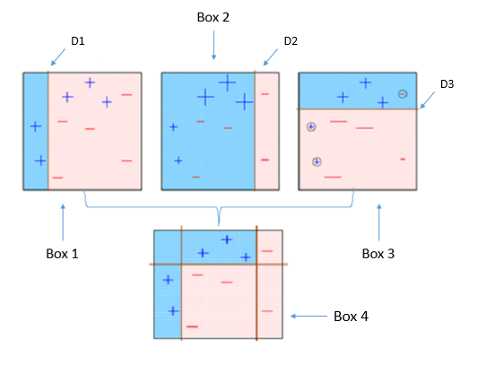
1
분석 배경 및 데이터 처리
01 배경 02 데이터 소개 03 EDA 및 전처리 04 분석 방향 결정
불균형 데이터 처리 : 모델 적합과정에서의 접근
2. Model fitting approaches
- Boosting :
Misclassified sample에 가중치를 두고, 새로운 모델을 학습하는 방법.
minority class가 majority class에 비해 비교적 높은 가중치를 갖게 되어 minority class를 다른 방식에 비해 좀 더 잘 분류.
GBM이나 XGB와 같은 Boosting 알고리즘 사용

Slide 35
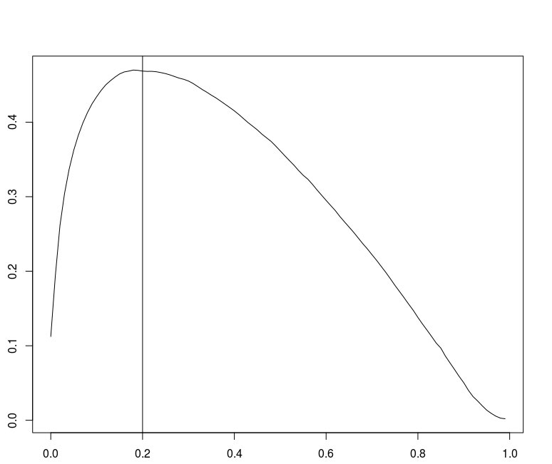
1
분석 배경 및 데이터 처리
01 배경 02 데이터 소개 03 EDA 및 전처리 04 분석 방향 결정
불균형 데이터 처리 : 모델 평가과정에서의 접근
3. Model evaluation approach
- changing threshold
Binary classification model을 통해 분류 확률을 계산할 수 있다.
Balanced data의 경우 Threshold를 0.5로 설정하여도 크게 문제가 없지만 데이터 셋이 불균형한 경우 Recall같이 크게 떨어져 조화평균값인 f-score가 낮아질 확률이 크다.
따라서 Threshold 값을 수정해서 낮은 임계값에서 연체 여부에 대해 민감하게 반응하도록 하면 좀 더 높은 f-score를 얻을 수 있다.
F-measure
추가적인 방법을 통해 Threshold 재설정
Threshold value

Slide 36
모델 분석 프로세스
PART #2
LOAN DEFAULT PREDICTION

Slide 37
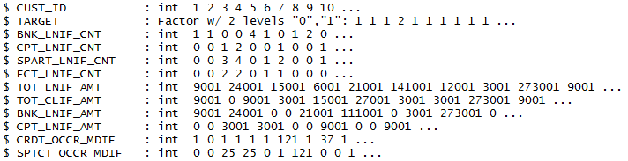
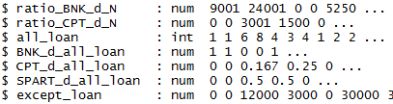
2
모델 분석 프로세스
01 예측 모델 소개 02 최적값 찾기 03 추가 모델링
데이터의 특성을 고려해서 알맞은 모델 선택
종속변수(TARGET)가 0과 1로 구분된 분류 문제
Train/Test Set이 존재하는 문제로 지도 학습
(Supervised Learning)으로 예측 모델 구축
범주형 변수가 많기 때문에 PCA로 차원 축소가 어려움
~
GBM(Gradient Boosting Machine)
XGB(eXtreme Gradient Boosting)

Slide 38
2
모델 분석 프로세스
01 예측 모델 소개 02 최적값 찾기 03 추가 모델링
모델링 프로세스
SCI 평가정보
DATA
전처리 &
파생변수 생성
GBM
성능 비교 &
최적값 찾기
최종 모형 구축
한화 생명
DATA
XGB
한화 생명
DATA
SK 텔레콤
DATA

Slide 39
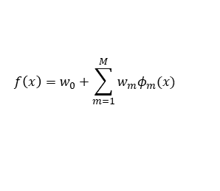
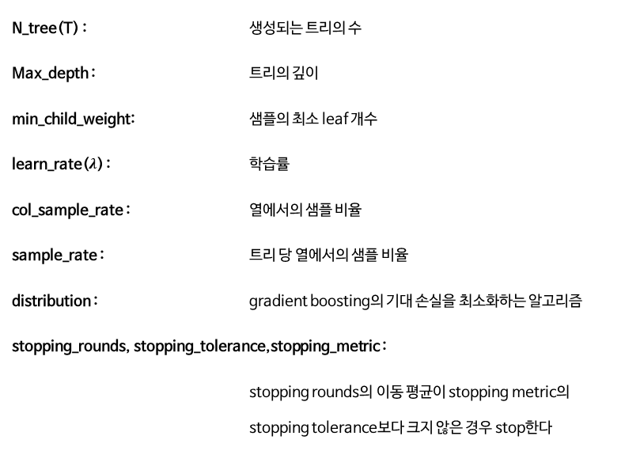
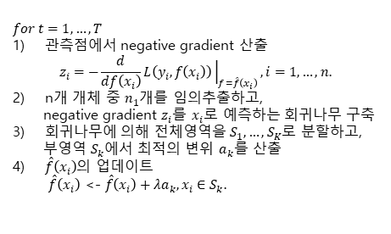
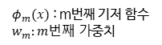
2
모델 분석 프로세스
01 예측 모델 소개 02 최적값 찾기 03 추가 모델링
GBM(Gradient Boosting Machine) 모델
What is GBM?
Hyper Parameter in GBM
Boosting은 가변 기저 함수 모형(Adaptive Basis function Model)을 적용하기 위한 Greedy Algorithm으로, 연속적으로 약한 학습기(weak learner)를 데이터의 가중치된 버전으로 적용해서 이전 트리의 예측 오류를 점차 줄여나가는 방식.
N_tree(T) : 생성되는 트리의수
Max_depth : 트리의깊이
min_child_weight: 샘플의 최소 leaf 개수
learn_rate($λ$) : 학습률
col_sample_rate : 열에서의 샘플 비율
sample_rate: 트리 당 열에서의 샘플 비율
distribution : gradient boosting의 기대 손실을 최소화하는 알고리즘
stopping_rounds, stopping_tolerance,stopping_metric :
stopping rounds의이동 평균이 stopping metric의 stopping tolerance보다 크지 않은 경우 stop한다
$$for t=1,…, T$$
관측점에서negative gradient 산출
$$z_{i}=−\frac{d}{df\left(x_{i}\right)}L\left(y_{i},f\left(x_{i}\right)\right){\left.​\right|}_{f=\hat{f}\left(x_{i}\right)}, i=1,…,n.$$
n개 개체 중 $n_{1}$개를 임의추출하고,
negative gradient $z_{i}$를 $x_{i}$로 예측하는 회귀나무 구축
회귀나무에 의해 전체영역을 $S_{1},…,S_{K}$로 분할하고,
부영역$S_{k}$에서 최적의 변위 $a_{k}$를 산출
4) $\hat{f}\left(x_{i}\right)$의 업데이트
$\hat{f}\left(x_{i}\right)$<- $\hat{f}\left(x_{i}\right)+λa_{k}, x_{i}∈S_{k}.$
가변 기저 함수 모형:
$$f\left(x\right)=w_{0}+\sum_{m=1}^{M}{w_{m}φ_{m}(x)}$$
$φ_{m}(x)$: m번째 기저 함수
$$w_{m}:m번째 가중치$$
Why GBM?
앞선 분석 방향에서도 PCA를 통한 차원축소의 효과가 크지 않은 모습을 보였다. 따라서 연속형 변수와 범주형 변수의 처리가 간단하고 중요한 변수를 찾아주는 의사결정나무에 기반한 모형을 선택.
트리 기반 모형에서 Decision Tree는 첫 분할에 쓰이는 변수에 따라 나무의 모형이 크게 변하기 때문에 앙상블 기법을 사용하는 것이 더 안정된 모형이라 판단.
다양한 앙상블 기법 중 Hyper Parameter의 조절에 따라 좀 더 높은 F-Score를 얻을 수 있는 GBM을 사용.

Slide 40
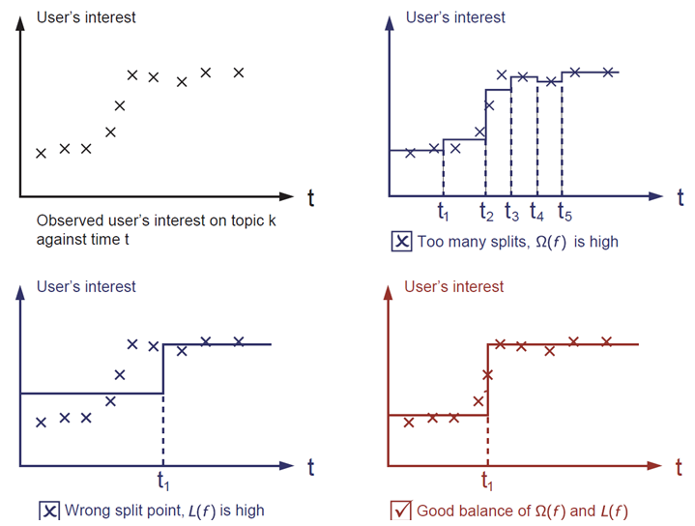
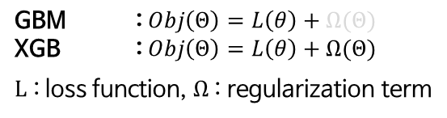
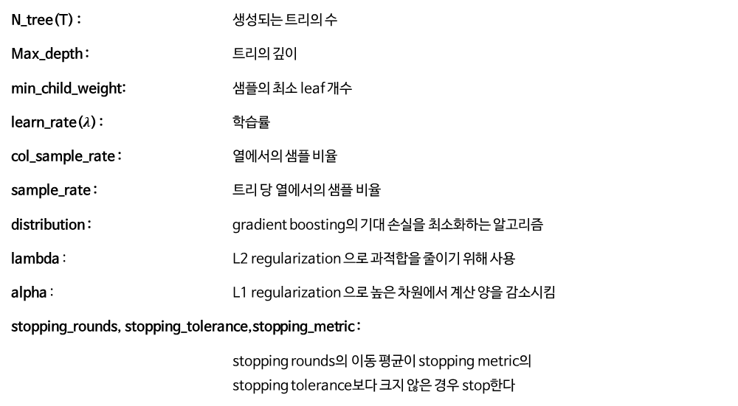
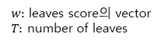
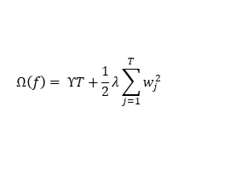
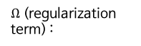
2
모델 분석 프로세스
01 예측 모델 소개 02 최적값 찾기 03 추가 모델링
XGB(eXtreme Gradient Boosting) 모델
What is XGB?
Hyper Parameter in XGB
GBM의 개념을 계승한 알고리즘으로 동일한 Gradient boosting algorithm을 사용. GBM에 비해 더 정규화된 모델링을 사용함.
N_tree(T) : 생성되는 트리의 수
Max_depth : 트리의 깊이
min_child_weight: 샘플의 최소 leaf 개수
learn_rate($λ$) : 학습률
col_sample_rate : 열에서의 샘플 비율
sample_rate : 트리 당 열에서의 샘플 비율
distribution : gradient boosting의 기대 손실을 최소화하는 알고리즘
lambda : L2 regularization 으로 과적합을 줄이기 위해 사용
alpha : L1 regularization 으로 높은 차원에서 계산 양을 감소시킴
stopping_rounds, stopping_tolerance,stopping_metric :
stopping rounds의이동 평균이 stopping metric의 stopping tolerance보다 크지 않은 경우 stop한다
GBM : $Obj\left(Θ\right)=L\left(θ\right)+Ω(Θ)$
XGB : $Obj\left(Θ\right)=L\left(θ\right)+Ω(Θ)$
$L$ : loss function, $Ω$ : regularization term
$Ω$ (regularization term) :
$$Ω\left(f\right)= ΥT+\frac{1}{2}λ\sum_{j=1}^{T}{w_{j}^{2}}$$
$w:$leaves score의vector
$T:$number of leaves
Why XGB?
GBM에 비해 다른 점은 더 정규화된 모델 링을 통해 과적합(over-fitting)을 줄여 더 좋은 성능을 기대할 수 있다는 점과 메모리 최적화를 통해 더 빠른 연산 속도를 보인다는 점이다.

Slide 41
2
모델 분석 프로세스
01 예측 모델 소개 02 최적값 찾기 03 추가 모델링
데이터 맞는 Hyper-Parameter 조절
GBM
XGB
N_tree
Max_depth
Min_child
weight
N_tree
Max_depth
Min_child
weight
Reg_lambda
500
4
2
100
4
4
0.005
~
~
~
1000
10
~
150
12
12
0.01
~
16
~
~
1500
16
200
16
16
0.02
Col_sample
rate
Sample_rate
Learning
rate
Col_sample
rate
Sample_rate
Learning
rate
Reg_alpha
0.005
0.05
0.05
0.5
0.5
~
0.5
0.5
0.01
0.08
0.1
0.7
0.7
~
0.7
0.7
0.02
0.1
0.02

Slide 42
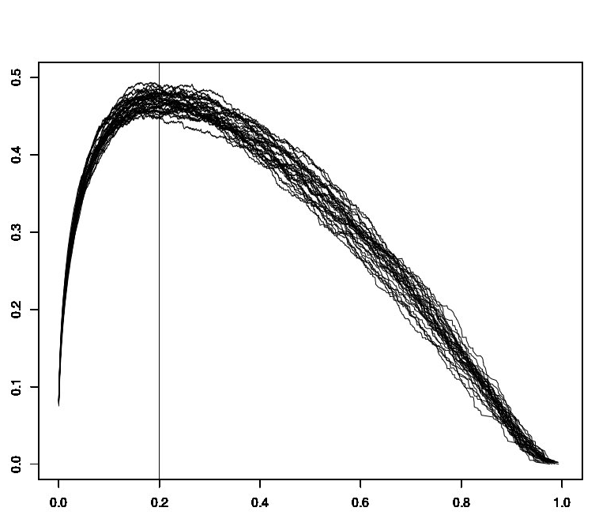
2
모델 분석 프로세스
01 예측 모델 소개 02 최적값 찾기 03 추가 모델링
Heuristic Method를 통해 최적의 Threshold 찾기
Random seed 값을 조절하면서 50회의 모델링을 시행하고 F-measure의 값이 최대가 되는 지점과 그래프의 기울기가 평평한(=Threshold의 변화에 F-measure가 민감하게 반응하지 않는) 지점을 heuristic method를 통해 찾아냈다.
50회의 Threshold의 average를 구해서 다음과 같은 그래프를 만들고 최적의 Threshold를 정하였다.
F-measure
F-measure
Optimal Threshold : 0.2
0.2
Threshold value
Threshold value
F-measure : 0.36
(0.5기준)
0.46

Slide 43
2
모델 분석 프로세스
01 예측 모델 소개 02 최적값 찾기 03 추가 모델링
GBM모델과 XGB모델의 F-Score
Model(10 fold CV mean) | Precision | Recall | F-score
GBM | 0.42787975 | 0.5209834 | 0.46676928
XGB | 0.43551828 | 0.5421391 | 0.4830148
Q.분류 방식이 다른 모델과 앙상블하여 좀 더 높은 Precision과 Recall 값을 얻을 수 있지 않을까?

Slide 44
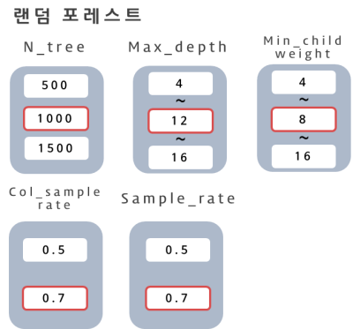
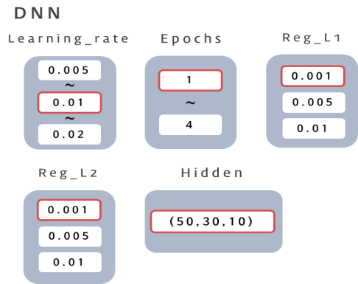
2
모델 분석 프로세스
01 예측 모델 소개 02 최적값 찾기 03 추가 모델링
A. Stacking을 통한 base model들의 앙상블
What is Stacking?
Meta Learner의 개념으로 여러 모델(Base Learner)을 앙상블해서 예측하는 방법.
Base learner에서 도출된 예측값을 Stacked Model의 meta feature로 사용해서 어떤 base 모델이 어디서 좋은 성능을 발휘하는지 잘 구분할 수 있다.
다른 앙상블 기법인 배깅(bagging)과 부스팅(boosting)과 다르게 서로 다른 타입의 모델을 결합 해 모델 별 feature selection과 각각의 모델링의 병렬 작업이 가능하다.
GBM
XGB
+
Stacking Process
1. Training set을 두개로 분리한다.
2. 첫번째 부분을 가지고 몇몇 기본 학습기(base learner)를 train 한다.
3. 두번째 부분으로 base learner 를 test 한다.
4. 3(base learner로 예측한 값)을 input하고, 정확한 값을 output으로 해서 더 높은 layer의 학습기로 train 한다.
Random Forest
Stacked
Model
GBM
XGB
DNN

Slide 45
결과 해석 및 활용 방안
PART #3
LOAN DEFAULT PREDICTION

Slide 46
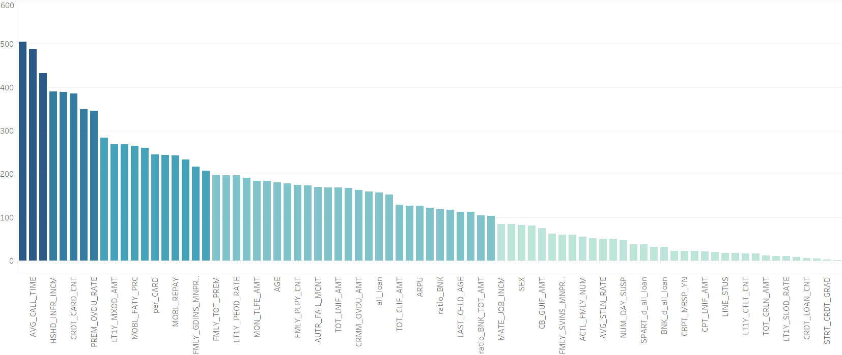
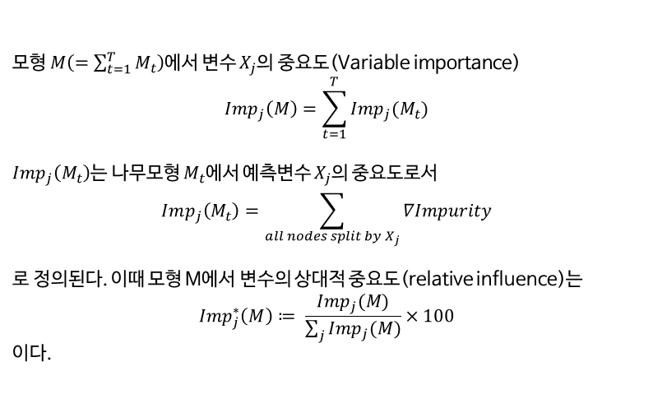
3
결과 해석 및 활용 방안
01 결과 해석 02 활용 방안
입력된 변수 중 어떤 변수가 상대적으로 중요하게 쓰였을까?
Relative Importance
SCI 신용평가, 한화생명, SKT 변수를 Relative Importance가 높은 순서로 정렬한 결과 모델에서 고르게 사용됨.
1. AVG_CALL_FREQ
2. AVG_CALL_TIME
3. ratio_LNIF
4. HSHD_INFR_INCM
5. cross_CRDT_SPTCT
6. CRDT_CARD_CNT
7. MOBL_PRIN
8. PREM_OVDU_RATE
Relative Importance?
모형 $M\left(=\sum_{t=1}^{T}{M_{t}}\right)$에서변수 $X_{j}$의 중요도(Variable importance)
$$Imp_{j}\left(M\right)=\sum_{t=1}^{T}{Imp_{j}(M_{t})}$$
$Imp_{j}\left(M_{t}\right)$는 나무모형 $M_{t}$에서 예측변수 $X_{j}$의 중요도로서
$$Imp_{j}\left(M_{t}\right)=\sum_{all nodes split by X_{j}}{∇Impurity}$$
로 정의된다. 이때 모형 M에서 변수의 상대적 중요도(relative influence)는
$$Imp_{j}^{∗}\left(M\right)≔ \frac{Imp_{j}(M)}{\sum_{j}{Imp_{j}(M)}}×100$$
이다.

Slide 47
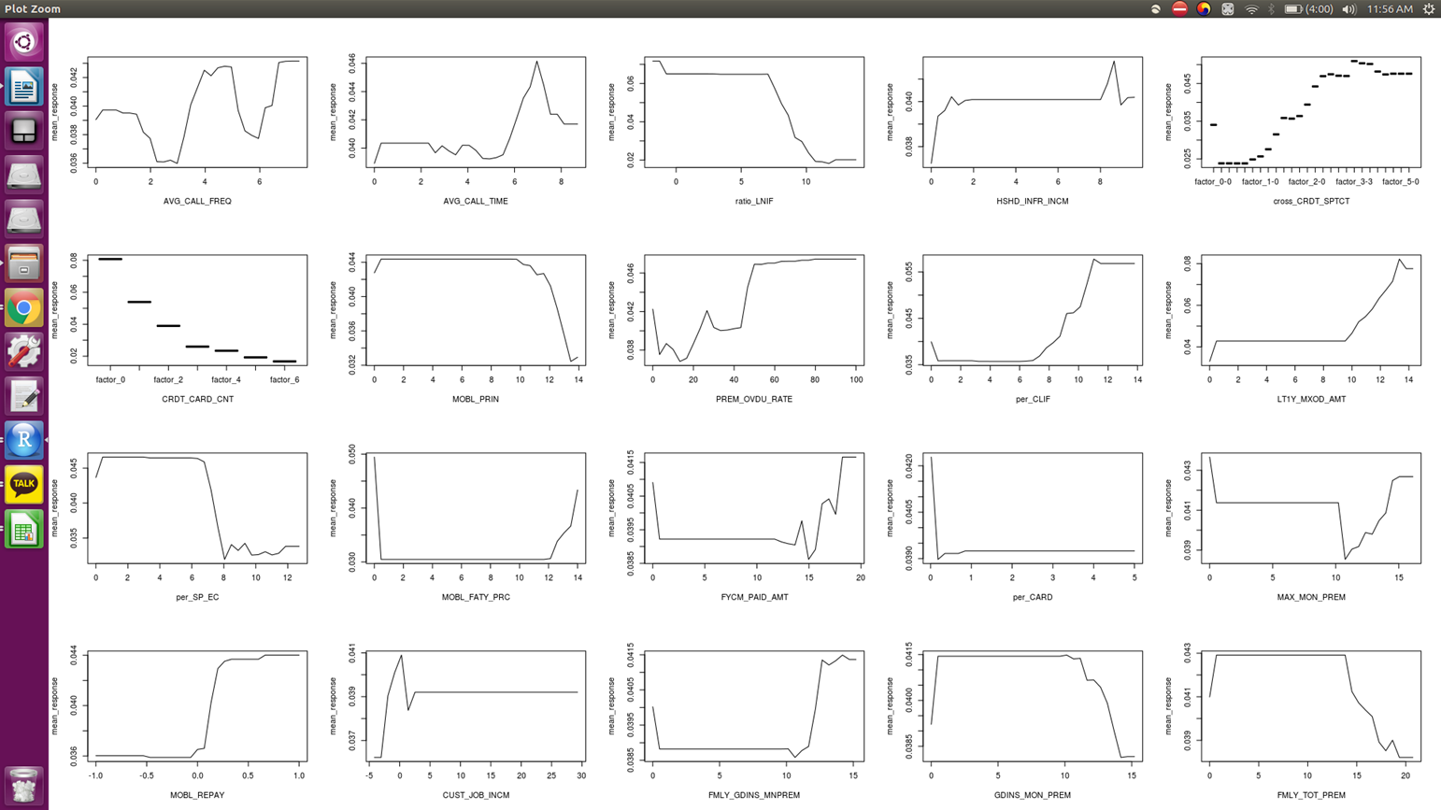
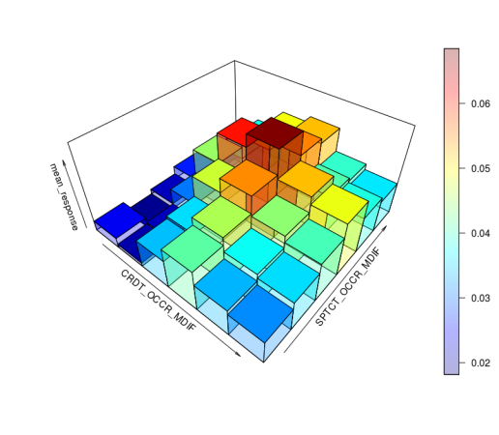

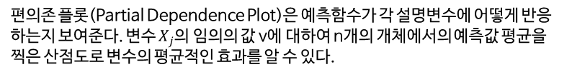
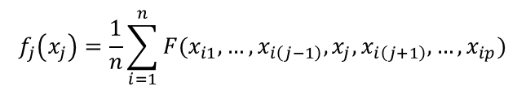
3
결과 해석 및 활용 방안
01 결과 해석 02 활용 방안
변수가 연체 상환에 각각 어떤 영향을 미쳤을까?
Partial Dependency Plot
신용평가 데이터의 PDP
1
Ratio_LNIF
2
CRDT_CARD_CNT
-Ratio_LNIF는 TOT_LNIF_AMT를 총 대출 건수로 나눈 값으로 200만원 이상 부터 연체 확률이 급격하게 감소
-CRDT_CARD_CNT는 현재 신용카드 총 개수로 신용카드가 증가함에 따라 연체확률이 감소
-Per_CARD는 CRDT_CARD_CNT/CTCD_CARD_CNT로 신용카드의 계좌연령이다. 1이상 인 경우 급격하게 감소
-신용카드의 유지기간을 신용 대출 & 2산업 분류로 범주화
3
Per_CARD
4
CRDT_OCCR_MDIF & SPTCT_OCCR_MDIF
Partial Dependency Plot?
편의존 플롯(Partial Dependence Plot)은 예측함수가 각 설명변수에 어떻게 반응하는지 보여준다. 변수 $X_{j}$의 임의의 값 v에 대하여 n개의 개체에서의 예측값 평균을 찍은 산점도로 변수의 평균적인 효과를 알 수 있다.
j번째 변수의 부분의존도 함수
$$f_{j}\left(x_{j}\right)=\frac{1}{n}\sum_{i=1}^{n}{F(x_{i1},…, x_{i\left(j−1\right)}, x_{j}, x_{i\left(j+1\right)}, …,x_{ip})}$$

Slide 48
3
결과 해석 및 활용 방안
01 결과 해석 02 활용 방안
변수가 연체 상환에 각각 어떤 영향을 미쳤을까?
5
PREM_OVDU_RATE
6
GDINS_MON_PREM
보험 데이터 PDP
-PREM_OVDU_RATE : 총 납입 보험료 횟수 중 연체한 보험료의 비율로 연체율이 높아질 수록 상환을 못할 가능성 증가
-GDINS_MON_PREM : 비연금 저축상품 월 납입 보험료로 2만원 이상에서 연체 확률 감소
-MAX_MON_PREM : 최대 월 납입 보험료
-FMLY_TOT_PREM : 가구의 기납입 보험료로 40 만원 이상에서 감소
7
MAX_MON_PREM
8
FMLY_TOT_PREM

Slide 49
3
결과 해석 및 활용 방안
01 결과 해석 02 활용 방안
변수가 연체 상환에 각각 어떤 영향을 미쳤을까?
9
AVG_CALL_FREQ
10
AVG_CALL_TIME
통신 데이터 PDP
-AVG_CALL_FREQ & AVG_CALL_TIME : 평균 통화 빈도와 평균 통화 시간
- MOBL_PRIN : 남은 할부금으로 6만원 부터 연체 확률이 급격하게 감소
-LT1Y_MXCO_AMT : 연간 최대 연체 금액으로 일정 금액 이상부터 연체
확률이 증가
11
MOBL_PRIN
12
LT1Y_MXCO_AMT

Slide 50

3
결과 해석 및 활용 방안
01 결과 해석 02 활용 방안
신용등급 평가의 Quality 향상
신용평가사
신용등급 평가의 정확도, 신뢰도 향상
기존 경험적인 지식으로 사용된 금융 관련 변수 이외에도,
보험, 통신, SNS 등의 정형 및 비정형 데이터를 활용하는 확장 가능성 확인

Slide 51



3
결과 해석 및 활용 방안
01 결과 해석 02 활용 방안
보험사의 중금리 대출 고객층 확대
보험사
기존)
모델 도입 후)
한화생명 중금리대출 서비스
[스마트 신용대출]
자영업자, 프리랜서, 주부 등
고객층 확장
신용등급 1~7 의
일반법인 직장인과 개인사업자

Slide 52




3
결과 해석 및 활용 방안
01 결과 해석 02 활용 방안
통신 데이터의 Quality 보장
통신사
신용평가에 ICT 데이터의 역할 강조 및
데이터 Quality 보장
finance
이종 산업에서 통신데이터의 필요성 인식
향후 데이터 판매 및 결합에 활용
mobile
shopping
game

Slide 53
Q & A

